Slide 1
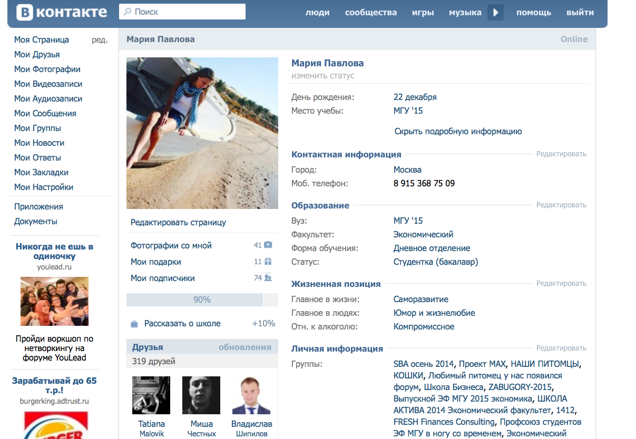
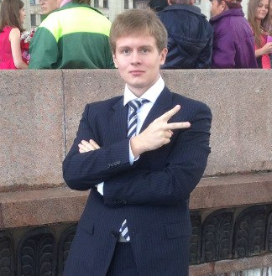
Белошицкий Алексей Юрьевич
13 мая 1994
16
Курс 1 курс магистратуры
Номер Э570
академической группы
14
Опыт участия в общественной деятельности
Чем Вы интересуетесь? Чем занимаетесь по жизни?
Староста группы в бакалавриате (3 группа)
Староста группы в магистратуре (7 группа)
Командир взвода экономистов на факультете военного обучения
История
Политика
Искусство
Государственное регулирование экономики

Slide 2
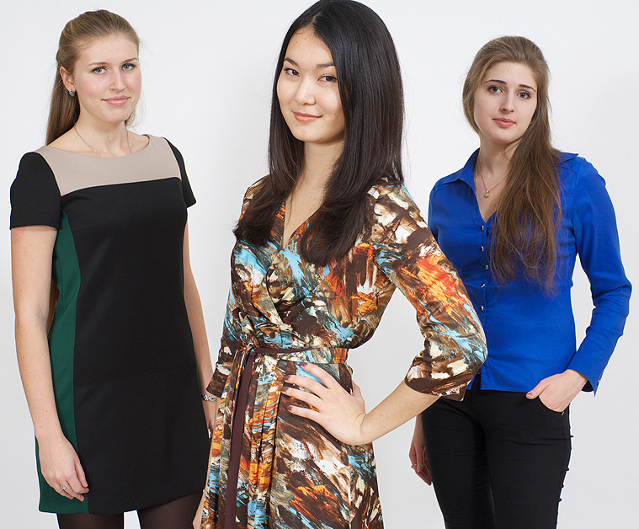
Гурвиц Юлия Борисовна
23 июня 1992
15
Курс 2 курс магистратуры
Номер Э620
академической группы
13
Опыт участия в общественной деятельности
Чем Вы интересуетесь? Чем занимаетесь по жизни?
Староста и профорг 620 группы (ММАЭ);
активный член Студенческого совета экономического факультета МГУ им.М.В.Ломоносова, принимала участие в организации Дня экономического факультета в 2013 -14гг., Форума Регионов России-2014, Третьей международной студенческой универсиады по эконометрике ,“Мисс экономического факультета 2014”, “Дня первокурсника МГУ-2014”, Четвертого Открытого чемпионата школ по экономике на экономическом факультете МГУ имени М.В.Ломоносова
Безумно нравится преподавать и вести семинары. Занимаюсь вокалом, учусь играть на электронном пианино. Люблю размышлять о жизни и стремлюсь к постоянному самосовершенствованию.

Slide 3
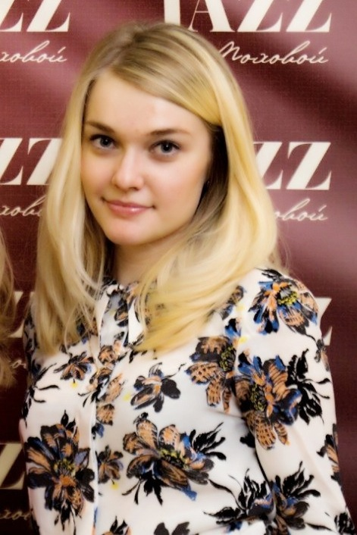
Лукачева Ольга Владимировна
5 марта 1992
15
Курс 2 курс магистратуры
Номер Э610
академической группы
13
Опыт участия в общественной деятельности
Чем Вы интересуетесь? Чем занимаетесь по жизни?
Председатель Студенческого Совета ЭФ,
член Ученого Совета ЭФ МГУ
принимала участие в организации Форума Регионов России-2014,“Мисс экономического факультета 2014”, в фото-проекте «Поздравление с 8 марта в стиле Esquire»,
Способствовала созданию на факультете зеленого уголка и места отдыха на 4м этаже, спортзала.
Наполняю жизнь смыслом.
Люблю общаться и помогать людям.
Получаю удовольствие от плавания, современных танцев, душевной музыки, французских фильмов.

Slide 4

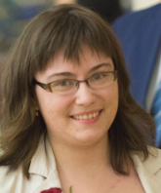
Тесленко Марина Александровна
21 марта 1993
16
Курс 1 курс магистратуры
Номер Э502
академической группы
14
Опыт участия в общественной деятельности
Чем Вы интересуетесь? Чем занимаетесь по жизни?
Профорг 1 курса, организация Дня эконома
курирование БДНС, работа в стипендиальной комиссии, групповод на школе актива; прохождение школы стипендиальных комиссий, работа с БДНС, распределение путевок в лагеря, курирование закупок билетов в театры для студентов ЭФ; председатель студенческой комиссии профкома, курирование всех направлений деятельности, борьба с администрацией по вопросам прохождения медосмотра, последипломного отпуска, загранпаспортов для приложений к диплому, установки банкоматов, организации камеры хранения в раздевалке; работа с администрацией по поводу парковок
Интересуюсь спортом (теннис бадминтон, велоспорт), классической музыкой. Играю в ККИ (MTG, Hearthstone), стратегии (Цивилизация, Catan). Занимаюсь наукой (направление экономической информатики)

Slide 5
Шинкаренко Татьяна Викторовна
16 апреля 1992
15
Курс 2 курс магистратуры
Номер Э610
академической группы
13
Опыт участия в общественной деятельности
Чем Вы интересуетесь? Чем занимаетесь по жизни?
староста 2 курса магистратуры, направления “Экономика”; староста 610 группы магистров 2-го г.о. направления “Экономика”; активное участие в Студенческой комиссии профкома ЭФ МГУ имени М.В. Ломоносова и в Студенческом совете ЭФ МГУ имени М.В. Ломоносова; технический организатор Форума Регионов России-2014, Открытого Чемпионата школ по экономике и VII Международной научной конференции «Инновационное развитие экономики России: междисциплинарное взаимодействие»
Учусь и работаю. Люблю смотреть хорошие фильмы и сериалы, также люблю картинг и кататься на лошадях (было бы время и желание, заниматься можно многим).

